Slide 1
ΕΙΔΙΚΟ ΚΕΝΤΡΟ ΗΜΕΡΑΣ ALZHEIMER ΚΟΖΑΝΗΣ. ΔΡΑΣΕΙΣ ΠΡΟΒΛΗΜΑΤΙΣΜΟΙ & ΣΥΜΠΕΡΑΣΜΑΤΑ ΜΕΤΑ ΑΠO EΝΑ ΧΡΟΝΟ ΛΕΙΤΟΥΡΓΙΑΣ
Dr. ΚΩΝ/ΝΟΣ Γ. ΑΡΑΠΙΔΗΣ
Διδάκτωρ Ψυχιατρικής ΑΠΘ

Slide 2
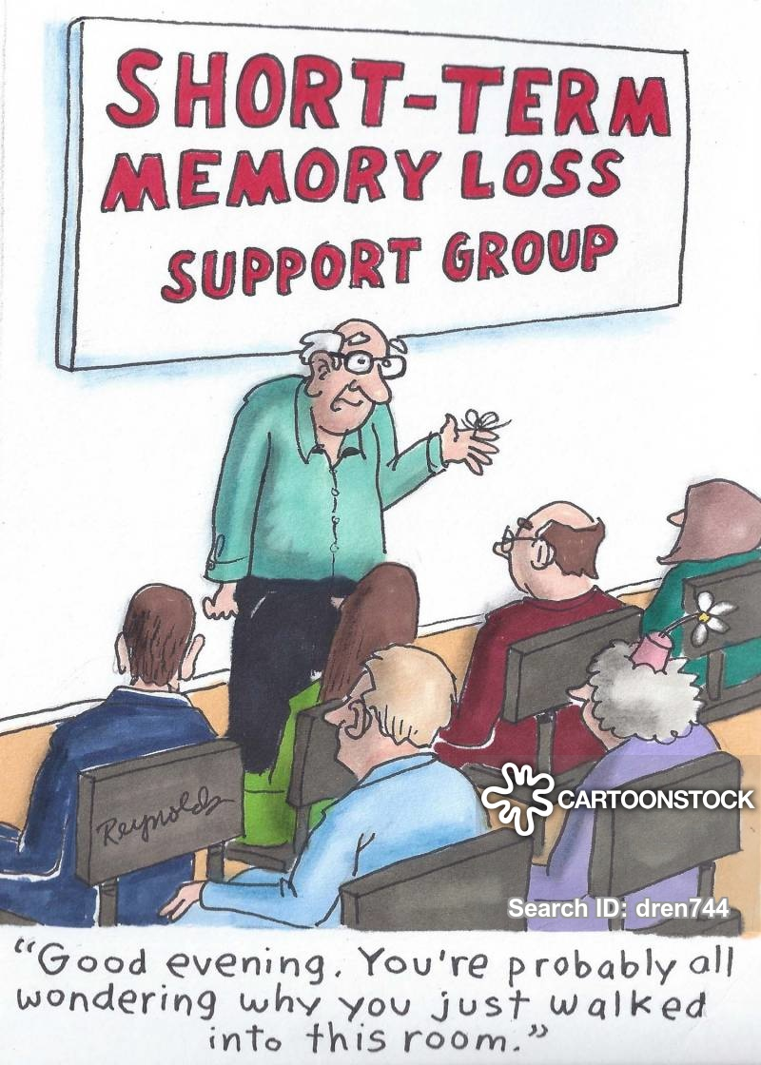

Slide 4
ΕΙΔΙΚΟ ΚΕΝΤΡΟ ΗΜΕΡΑΣ ALZHEIMER ΣΤΗΝ ΚΟΖΑΝΗ
Τα ειδικά κέντρα ημέρας λειτουργούν ως Μονάδες Ημερήσιας Θεραπευτικής Φροντίδας ασθενών με Alzheimer και άλλες συναφείς διαταραχές.
Σκοπός των Κέντρων Ημέρας είναι κυρίως η οργάνωση και εφαρμογή ομαδικών και ατομικών θεραπευτικών προγραμμάτων για τα άτομα με διαγνωσμένη νόσο Alzheimer ή άλλες μορφές άνοιας, που βρίσκονται στα αρχικά, μεσαία ή προχωρημένα στάδια της νόσου.

Slide 5
ΚΕΝΤΡΟ ΗΜΕΡΑΣ
Εφαρμόζονται θεραπευτικά προγράμματα, που στόχο έχουν τη νοητική ενδυνάμωση των ασθενών, την κινητοποίησή τους και τη διατήρηση των δεξιοτήτων και των επικοινωνιακών ικανοτήτων τους για όσο το δυνατό μεγαλύτερο χρονικό διάστημα, παράλληλα με τη φαρμακευτική αγωγή.
Ιδιαίτερη έμφαση δίνεται στην πρόληψη, την πληροφόρηση την εκπαίδευση και την ψυχολογική υποστήριξη των συγγενών των ανοϊκών ασθενών καθώς και στην ευαισθητοποίηση της κοινότητας σε θέματα σχετικά με την άνοια.

Slide 6
Το σύνολο των εργαζομένων στο Κέντρο Ημέρας αποτελεί την Πολυκλαδική Θεραπευτική Ομάδα, που η λειτουργία της έχει ως αρχή την υπέρβαση των παραδοσιακά κατεστημένων ρόλων, όχι όμως σε μια λογική ισοπέδωσης του «όλοι κάνουν όλα», αλλά στην κατεύθυνση μιας συνάρθρωσης ρόλων και ειδικοτήτων, που βασίζεται:
στην ανάγκη προσαρμογής στην ολιστική προσέγγιση,
στην αντιμετώπιση της ψυχικής νόσου και
στη σφαιρικότητα του αντικειμένου της θεραπευτικής δουλειάς, που είναι «ο άνθρωπος πάσχει στην ολότητά του και στο σύνολο των σχέσεών του».

Slide 7
Οι βασικές αρμοδιότητες της Θεραπευτικής Ομάδας είναι:
Η εκτίμηση των γνωσιακών λειτουργιών (μνήμη, κρίση, αφαιρετική ικανότητα)
Η πραγματοποίηση τακτικών ψυχογηριατρικών εξωτερικών ιατρείων
Η εξατομικευμένη αξιολόγηση και ψυχοκοινωνική εκτίμηση αναγκών
Ο σχεδιασμός Ατομικού και Ομαδικού Θεραπευτικού Προγράμματος
Η εκτίμηση οικογενειακών αναγκών και κοινωνικών πόρων και συνθηκών
Η πραγματοποίηση εργοθεραπευτικών ομάδων και ατομικής εργοθεραπείας και φυσικοθεραπείας ανάλογα με τις ανάγκες των επωφελουμένων

Slide 8
Η δημιουργία ψυχοεκπαιδευτικών ομάδων φροντιστών
Η ένταξη μελών οικογενειών και κοινωνικών εθελοντών στα προγράμματα κοινωνικοθεραπευτικών δράσεων
Η οργάνωση συνεδρίων και προγραμμάτων εκπαίδευσης και ενημέρωσης των φροντιστών και των Επαγγελματιών Υγείας και Κοινότητας
Η διασύνδεση με άλλους φορείς για τη δημιουργία και συμμετοχή σε κοινωνικά θεραπευτικά δίκτυα. ( προγράμματα διασύνδεσης με ΚΑΠΗ-ΚΗΦΗ μέσω δράσεων κατάρτισης και on the job training και διασύνδεση Κέντρων Μνήμης με Κέντρα Υγείας για την παροχή υπηρεσιών πρόληψης και φροντίδας).

Slide 9
ΚΕΝΤΡΟ ΗΜΕΡΑΣ ALZHEIMER ΚΟΖΑΝΗΣ 1^{ος} Μήνας λειτουργίας

Slide 10
ΚΕΝΤΡΟ ΗΜΕΡΑΣ ALZHEIMER ΚΟΖΑΝΗΣ
Έναρξη λειτουργίας: 02/2020
COVID – 15/03/20 - & 05/20 υπολειτουργία.
E-συνταγογράφηση & συνεδρίες μέσω Skype
Κοζάνη: 15/10/20 - & 15/01/21 lockdown
Ολιγομελείς ομάδες, εργοθεραπείας και Νοητική Ενδυνάμωση
Φόβος μετακίνησης ηλικιωμένων

Slide 11
ΚΕΝΤΡΟ ΗΜΕΡΑΣ ALZHEIMER ΚΟΖΑΝΗΣ

Slide 12
ΚΕΝΤΡΟ ΗΜΕΡΑΣ ALZHEIMER ΚΟΖΑΝΗΣ

Slide 13
ΚΕΝΤΡΟ ΗΜΕΡΑΣ ALZHEIMER ΚΟΖΑΝΗΣ
1 χρόνος λειτουργίας.
Σύνολο Επισκέψεων Επωφελούμενων: 2319
Μ.Ο Ηλικίας: 69 έτη
Μ.Ο Έτη σπουδών: 9
Διαμονή Αστικό κέντρο: 130
Διαμονή Ημιαστική- Αγροτική περιοχή: 69
ΙΔ. ΥΠ. 60, ΔΥ 45, ΑΓΡΟΤΕΣ. 43, ΟΙΚΙΑΚΑ. 51.
ΕΓΓΑΜΟΙ= 106, ΑΓΑΜΟΙ= 8, ΧΗΡΕΙΑ= 47,
ΔΙΑΖ/ΝΟΙ. 38

Slide 14
ΜΟΥΣΙΚΟΘΕΡΑΠΕΙΑ
Το Ειδικό Κέντρο Ημέρας Alzheimer Κοζάνης, σε συνεργασία με το κέντρο Φωνητικής Αγωγής και Μουσικοθεραπείας Vocaland, στα πλαίσια παροχής εξειδικευμένων και υψηλής ποιότητας υπηρεσιών για τους ηλικιωμένους, εφάρμοσε προγράμματα ενεργητικής και παθητικής μουσικοθεραπείας.
Τι προσφέρει η μουσικoθεραπεία;
Αξιολόγηση συμπεριφοράς κατά τη διάρκεια της μουσικής ακρόασης αλλά και την ενεργητική συμμετοχή του επωφελούμενου.
Βελτίωση διάθεσης, κινητικότητας και επικοινωνίας.
Μουσικό ιστορικό.
Μουσικά Ηχοτοπία. Μουσικό περιβάλλον ενώ ασχολείται με άλλες δραστηριότητες.

Slide 15
ΜΟΥΣΙΚΟΘΕΡΑΠΕΙΑ
Καλλιεργεί τη μνήμη.
Αναπτύσσει την αυτοεκτίμηση.
Δημιουργεί δεξιότητες.
Πειθαρχεί.
Βοηθά στην συνεργασία.
Βοηθά στην επικοινωνία και κατ´ επέκταση
στην κοινωνικοποίηση.

Slide 16
Τι προσφέρει η μουσικοθεραπεία στην ψυχοκινητική ανάπτυξη των συμμετεχόντων , μέσω κινητικών ερεθισμάτων? ΒΕΛΤΙΩΝΕΙ:
Αδρές κινήσεις
Λεπτές κινήσεις
Ισορροπία
Αυτοσυγκέντρωση
Χαλάρωση
Αντίληψη
Αντίδραση
Σκέψη για την επίλυση κινητικών προβλημάτων
Συνεργασία με την ομάδα

Slide 17
ΑΝΟΙΑ
Στην Ελλάδα οι πάσχοντες από άνοια υπολογίζονται στους 180000-200000 ασθενείς.
Αυτό σημαίνει πως σήμερα 1/50 πάσχει από άνοια.
Αν υπολογίσουμε τον πληθυσμό της Δυτικής Μακεδονίας περί τις 300000 άτομα με απλά μαθηματικά έχουμε έναν πληθυσμό 6000 ατόμων πασχόντων από άνοια στην περιοχή δράσης του κέντρου μας.

Slide 18
ΣΥΜΠΕΡΑΣΜΑΤΑ
1. ΔΥΣΧΕΡΕΙΕΣ
2. ΟΦΕΛΗ

Slide 19
ΔΥΣΧΕΡΕΙΕΣ
Επικοινωνία και συνεργασία με τις δομές που ανήκουν στους Δήμους. (ΚΑΠΗ, ΚΗΦΗ).
Σχέσεις συμβούλων Διοίκησης δομών.
Καθυστέρηση αποφάσεων λόγω Covid.
Υπάλληλοι, υπεύθυνοι για προγράμματα ΕΣΠΑ.
Μετακίνηση επωφελούμενων λόγω Covid, είτε εντός είτε εκτός πόλεως.
Οικογενειακές σχέσεις φροντιστών ( π.χ. ποιος θα φέρνει τον επωφελούμενο), που καταδεικνύουν τελικά πώς λειτουργεί η οικογένεια του επωφελούμενου.

Slide 20
ΟΦΕΛΗ
Δωρεάν παροχές. (Το κόστος φαρμακευτικής αγωγής και φροντίδας αυτών των ατόμων είναι τεράστιο)
Τακτή παρακολούθηση από ειδικό ιατρό (με αποτέλεσμα την καλύτερη εκτίμηση της πορείας της κλινικής τους εικόνας).
Ασφαλή και εύκολη πρόσβαση και κυρίως σωστή ιατρική, ψυχολογική και κοινωνική αντιμετώπιση στην γειτονιά ή την περιοχή που διαβιούν

Slide 21
ΟΦΕΛΗ
Βοήθεια στους φροντιστές.
Ο φροντιστής είναι το άτομο, που βοηθά σε καθημερινή βάση τον ασθενή με άνοια και φροντίζει για την κάλυψη των αναγκών του την άνετη, ασφαλή και αξιοπρεπή διαβίωσή του.
Οι αυξημένες απαιτήσεις αυτής της φροντίδας έχουν ως αποτέλεσμα την ψυχολογική, σωματική και οικονομική επιβάρυνση του φροντιστή.
Η ενημέρωση και η εκπαίδευση είναι παράγοντες που βοηθούν σημαντικά το έργο του και η βοήθειά μας σε αυτό θα τον βοηθήσει στο να χειριστεί αποτελεσματικότερα το φορτίο και τα πρακτικά προβλήματα, που προκύπτουν κατά τη διάρκεια της νόσου Alzheimer και των άλλων μορφών άνοιας.

Slide 22
ΟΦΕΛΗ
Κοινωνικότητα επωφελούμενου (επικοινωνία με άλλους επωφελούμενους και εκτός δομής)
Νοητική ενδυνάμωση + εργοθεραπεία + φροντίδα + νέες πληροφορίες + μετακίνηση + μη παραμονή στο κρεβάτι ή στο σπίτι + στοργή + βοήθεια στη λήψη φαρμακευτικής αγωγής → καθυστέρηση της πορείας της νόσου.
Προστασία των όποιων δικαιωμάτων των επωφελουμένων (π.χ. ικανότητα δικαιοπραξίας).

Slide 23
Ο Β. Ουγκώ έλεγε πως η λύπη ενός παιδιού ενδιαφέρει τη μητέρα του ενώ η λύπη ενός ηλικιωμένου δεν ενδιαφέρει κανέναν.
Για να προσθέσει σε αυτό ο ψυχίατρος Τζωρτζ Λίβινγκστον πως τα προβλήματα των ηλικιωμένων είναι συχνά σοβαρά αλλά σπάνια έχουν ενδιαφέρον.

Slide 24
Πιστεύω πως το πραγματικό πρόβλημα των ηλικιωμένων δεν είναι η αδυναμία του σώματος αλλά η αδιαφορία της ψυχής.
Το να γερνάς και να μην ενδιαφέρεται κανένας για σένα είναι σαν να τιμωρείσαι αυστηρά για ένα έγκλημα, που δεν έχεις διαπράξει.

